Slide 2
CHƯƠNG TRÌNH TIẾNG VIỆT LỚP 5 – PHÂN MÔN TẬP ĐỌC KÌ 1
Chủ điểm 1: Việt Nam - Tổ quốc em
Chủ điểm 2: Cánh chim hoà bình
Chủ điểm 3: Con người với thiên nhiên
Chủ điểm 4: Giữ lấy màu xanh
Chủ điểm 5: Vì hạnh phúc con người

Slide 3
VIỆT NAM – TỔ QUỐC EM

Slide 4
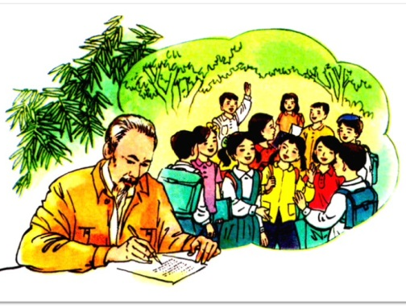
THƯ GỬI CÁC HỌC SINH

Slide 5
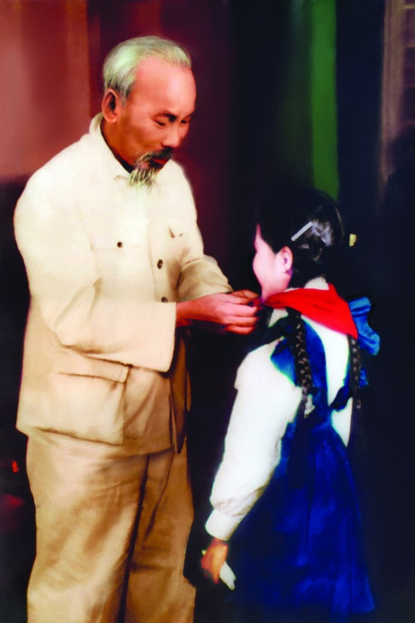
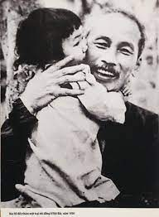
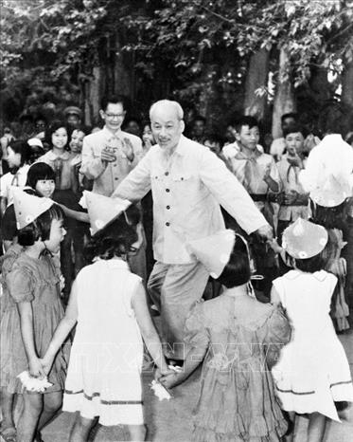
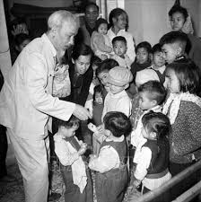

Slide 6
THƯ GỬI CÁC HỌC SINH
Các em học sinh,
Ngày hôm nay là ngày khai trường đầu tiên ở nước Việt Nam Dân chủ Cộng hòa. Tôi đã tưởng tượng thấy thấy trước mắt cái cảnh nhộn nhịp tưng bừng của ngày tựu trường ở khắp các nơi. Các em hết thảy đều vui vẻ vì sau mấy tháng giời nghỉ học, sau bao nhiêu cuộc chuyển biến khác thường, các em lại được gặp thầy gặp bạn. Nhưng sung sướng hơn nữa, từ giờ phút này giở đi, các em bắt đầu được nhận một nền giáo dục hoàn toàn Việt Nam. Các em được hưởng sự may mắn đó là nhờ sự hi sinh của biết bao nhiêu đồng bào các em. Vậy các em nghĩ sao?
Trong năm học tới đây, các em hãy cố gắng, siêng năng học tập, ngoan ngoãn, nghe thầy, yêu bạn. Sau 80 năm giời nô lệ làm cho nước nhà bị yếu hèn, ngày nay chúng ta cần phải xây dựng lại cơ đồ mà tổ tiên đã để lại cho chúng ta, làm sao cho chúng ta theo kịp các nước khác trên hoàn cầu. Trong công cuộc kiến thiết đó, nước nhà trông mong chờ đợi ở các em rất nhiều. Non sông Việt Nam có trở nên tươi đẹp hay không, dân tộc Việt Nam có bước tới đài vinh quang để sánh vai với các cường quốc năm châu được hay không, chính là nhờ một phần lớn ở công học tập của các em. Ngày hôm nay, nhân buổi tựu trường của các em, tôi chỉ biết chúc các em một năm đầy vui vẻ và đầy kết quả tốt đẹp.
Chào các em thân yêu.
Hồ Chí Minh
Trong năm học tới đây, các em hãy cố gắng, siêng năng học tập, ngoan ngoãn, nghe thầy, yêu bạn. Sau 80 năm giời nô lệ làm cho nước nhà bị yếu hèn, ngày nay chúng ta cần phải xây dựng lại cơ đồ mà tổ tiên đã để lại cho chúng ta, làm sao cho chúng ta theo kịp các nước khác trên hoàn cầu. Trong công cuộc kiến thiết đó, nước nhà trông mong chờ đợi ở các em rất nhiều. Non sông Việt Nam có trở nên tươi đẹp hay không, dân tộc Việt Nam có bước tới đài vinh quang để sánh vai với các cường quốc năm châu được hay không, chính là nhờ một phần lớn ở công học tập của các em. Ngày hôm nay, nhân buổi tựu trường của các em, tôi chỉ biết chúc các em một năm đầy vui vẻ và đầy kết quả tốt đẹp.
Chào các em thân yêu.
Hồ Chí Minh

Slide 7
PHIẾU GIAO VIỆC
Luyện đọc nối tiếp từng đoạn
Lưu ý:
1- Luyện phát âm đúng các tiếng khó
2- Giải nghĩa các từ khó có trong bài
3- Tìm câu dài trong mỗi đoạn văn và cách ngắt nghỉ đúng.
4- Cử đại diện thi đọc trước lớp

Slide 8
TIÊU CHÍ ĐÁNH GIÁ
1- Đọc đúng
2- Đọc to, rõ ràng
3- Đọc ngắt, nghỉ đúng chỗ, có cảm xúc

Slide 9
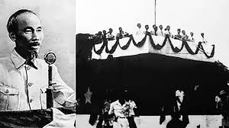
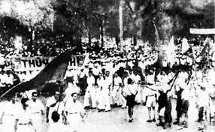
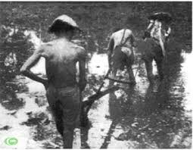
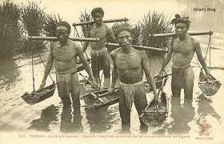
Nước Việt Nam Dân chủ Cộng hoà: Tên nước ta từ năm 1945 đến năm 1976
Bao nhiêu cuộc chuyển biến khác thường
80 năm giời nô lệ

Slide 10
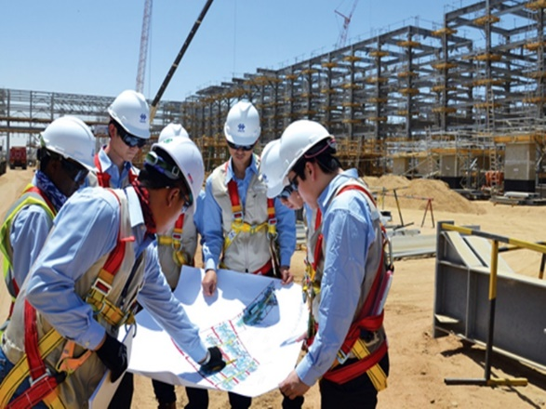
Hoàn cầu
Kiến thiết

Slide 11
Sau 80 năm giời nô lệ làm cho nước nhà bị yếu hèn, ngày nay chúng ta cần phải xây dựng lại cơ đồ mà tổ tiên đã để lại cho chúng ta, làm sao cho chúng ta theo kịp các nước khác trên hoàn cầu.

Slide 12
Ý nghĩa đặc biệt của ngày khai trường.
TÌM HIỂU BÀI
Trách nhiệm của toàn dân, đặc biệt là học sinh trong công cuộc kiến thiết đất nước.

Slide 13
? Ngày khai trường tháng 9 năm 1945 có gì đặc biệt so với những ngày khai trường khác?
- Ngày khai trường đầu tiên của nước Việt Nam Dân chủ Cộng hòa.
- Ngày khai trường đầu tiên sau khi nước ta thoát khỏi 80 năm làm nô lệ cho thực dân Pháp.
- Từ ngày khai trường nay các thế hệ học sinh bắt đầu được hưởng nền giáo dục hoàn toàn Việt Nam.

Slide 14
?Trong thư Bác đã tưởng tượng thấy cảnh các bạn học sinh trong ngày khai trường lần đầu tiên khi nước nhà độc lập như thế nào?
Bác đã tưởng tượng thấy cảnh các bạn học sinh nhộn nhịp tưng bừng trong ngày tựu trường. Các bạn học sinh ai ai cũng vui vẻ, sung sướng vì được hưởng 1 nền giáo dục mới-Nền giáo dục hoàn toàn Việt Nam

Slide 15
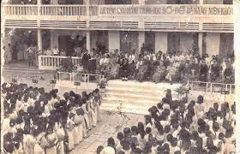
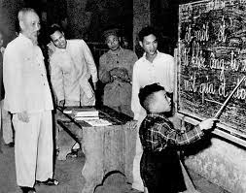
Em hiểu như thế nào là 1 nền giáo dục hoàn toàn Việt Nam?
Nền giáo dục hoàn toàn Việt Nam
Là 1 nền giáo dục hoàn toàn tự do, Đất nước ta tự chủ, tự quyết định biên soạn chương trình giáo dục.
Nền giáo dục nhằm đào tạo công dân và nhân tài để phục vụ cho đất nước và dân tộc Việt Nam.

Slide 16
? Em hiểu như thế nào về câu nói của Bác: “ Các em được hưởng sự may mắn đó là nhờ sự hi sinh của biết bao nhiêu đồng bào các em. Vậy các em nghĩ sao?”
Bác muốn khơi dậy ở các em lòng biết ơn, cần ghi nhớ công lao chiến đấu, hi sinh của biết bao thế hệ đồng bào, chiến sĩ.

Slide 17
Đoạn 1, đã giúp ta như được sống lại trong cái không khí nhộn nhịp tưng bừng, vui vẻ và hạnh phúc của buổi tựu trường đầu tiên ở nước Việt nam Dân chủ Cộng hòa. Một buổi tựu trường không có tiếng bom đạn, một buổi tựu trường độc lập với 1 nền giáo dục hoàn toàn Việt Nam. Và để có được những điều đó thì chúng ta cần phải biết ơn, biết trân trọng những công lao, hi sinh của các thế hệ cách mạng đã mang lại cho ta nền độc lập tươi sáng này.

Slide 18
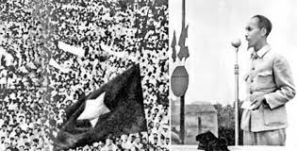
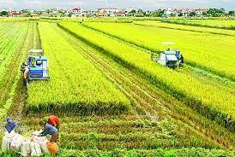
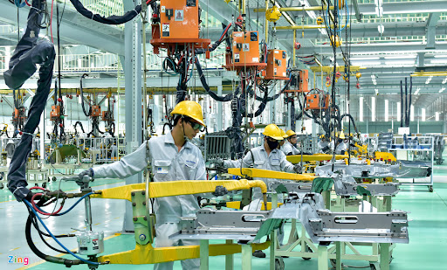
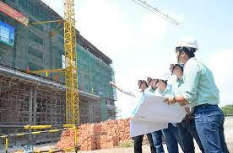
Đọc thầm đoạn 2 và trả lời câu hỏi:
Sau Cách mạng tháng Tám, nhiệm vụ của toàn dân là gì?
Xây dựng, bảo vệ và phát triển đất nước
Đất nước giàu mạnh, xã hội công bằng, dân chủ, văn minh sánh vai với các cường quốc trên Thế giới

Slide 19
PHIẾU THẢO LUẬN
1. Trách nhiệm của học sinh trong công cuộc kiến thiết đất nước?
2. Thái độ của Bác đối với học sinh như thế nào?
3. Nêu nội dung của đoạn 2
Thi đua siêng năng học tập tốt, ngoan ngoãn, lễ phép,…
Bác rất tin tưởng và hi vọng vào học sinh
Vai trò và trách nhiệm cao cả của người học sinh trong công cuộc xây dựng nước nhà.

Slide 20
Nội dung: Bác Hồ khuyên học sinh chăm học, ngoan ngoãn, nghe thầy, yêu bạn và tin tưởng các em sẽ kế tục xứng đáng sự nghiệp của cha ông, xây dựng thành công nước Việt Nam mới.

Slide 21
PHIẾU GIAO VIỆC
Việc 2: Luyện đọc diễn cảm
-Chọn đoạn mình thích
-Luyện đọc diễn cảm trong nhóm
-Cử đại diện thi đọc trước lớp

Slide 22
Giọng đọc của đoạn 1: giọng nhẹ nhàng, thân ái, vui mừng, xúc động, thể hiện được tình cảm yêu quý của Bác; cần nhấn giọng ở các từ ngữ: ngày khai trường đầu tiên, tưởng tượng, nhộn nhịp, tưng bừng, sung sướng hơn nữa, hoàn toàn VN, hi sinh, biết bao đồng bào, nghĩ sao và đọc lên giọng ở cuối câu có dấu chấm hỏi.
Giọng đọc của đoạn 2: xúc động, thể hiện tình cảm yêu quý, niềm tin tưởng và hi vọng của Bác vào học sinh- những chủ nhân tương lai của nước nhà. Cần nhấn giọng ở các từ ngữ: xây dựng, kiến thiết, trông mong, chờ đợi, tươi đẹp, sánh vai,…
Học thuộc lòng đoạn văn từ
“Sau 80 năm … công học tập của các em.”

Slide 23
Sau 80 năm giời nô lệ làm cho nước nhà bị yếu hèn, ngày nay/ chúng ta cần phải xây dựng lại cơ đồ mà tổ tiên đã để lại cho chúng ta, làm sao cho chúng ta theo kịp các nước khác trên hoàn cầu. Trong công cuộc kiến thiết đó, nước nhà trông mong/ chờ đợi ở các em rất nhiều. Non sông Việt Nam có trở nên tươi đẹp hay không, dân tộc Việt Nam có bước tới đài vinh quang để sánh vai với các cường quốc năm châu được hay không, chính là nhờ một phần lớn ở công học tập của các em.

Slide 24
Học thuộc lòng:
Sau …………….. nô lệ làm cho ……………… …...........,ngày nay chúng ta cần phải ……………….
……….. mà tổ tiên ………………………., làm sao cho chúng ta ………….. các nước khác …………….
….. Trong ……………………………… đó, nước nhà …………….., chờ đợi ở các em rất nhiều. Non sông …………. có trở nên ……………………….., dân tộc …………… có bước tới ……………… để sánh vai với các …………………… được hay không, chính là nhờ …………….. ở ……………. của các em.
Học thuộc lòng:
Sau 80 năm giời nô lệ làm cho ……………… …...........,ngày nay chúng ta cần phải ……………….
……….. mà tổ tiên đã để lại cho chúng ta, làm sao cho chúng ta ………….. các nước khác …………….
….. Trong công cuộc kiến thiết đó, nước nhà …………….., chờ đợi ở các em rất nhiều. Non sông Việt Nam có trở nên ……………………….., dân tộc Việt Nam có bước tới ……………… để sánh vai với các …………………… được hay không, chính là nhờ …………….. ở công học tập của các em.
Học thuộc lòng:
Sau 80 năm giời nô lệ làm cho nước nhà bị yếu hèn, ngày nay chúng ta cần phải ……………….
……….. mà tổ tiên đã để lại cho chúng ta, làm sao cho chúng ta theo kịp các nước khác ………………
….. Trong công cuộc kiến thiết đó, nước nhà trông mong, chờ đợi ở các em rất nhiều. Non sông Việt Nam có trở nên ……………………….., dân tộc Việt Nam có bước tới đài vinh quang để sánh vai với các cường quốc năm châu được hay không, chính là nhờ …………….. ở công học tập của các em.

Slide 25
VẬN DỤNG
Qua lời dạy của Bác, em đã thực hiện được những điều gì?
Học thuộc lòng đoạn văn và chuẩn bị bài sau: Quang cảnh làng mạc ngày mùa.

Slide 26
KÍNH CHÚC CÁC THẦY CÔ
MẠNH KHỎE - HẠNH PHÚC- CHÚC CÁC EM HỌC GIỎI

